Slide 1

潭州教育-前端开发-H5-12期
多媒体
主讲人：追梦
01

Slide 2
多媒体
HTML5+CSS3
      本节课内容：
      视频
      音频
01

Slide 3

多媒体
HTML5+CSS3
01

Slide 4
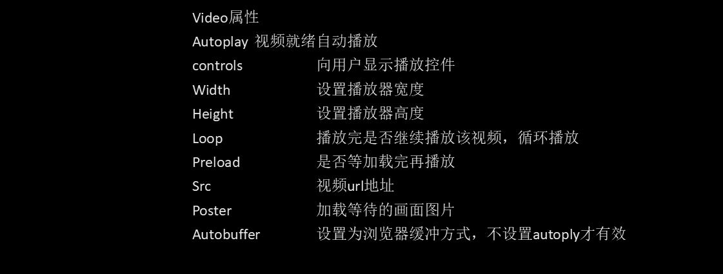
多媒体
HTML5+CSS3
01

Slide 5
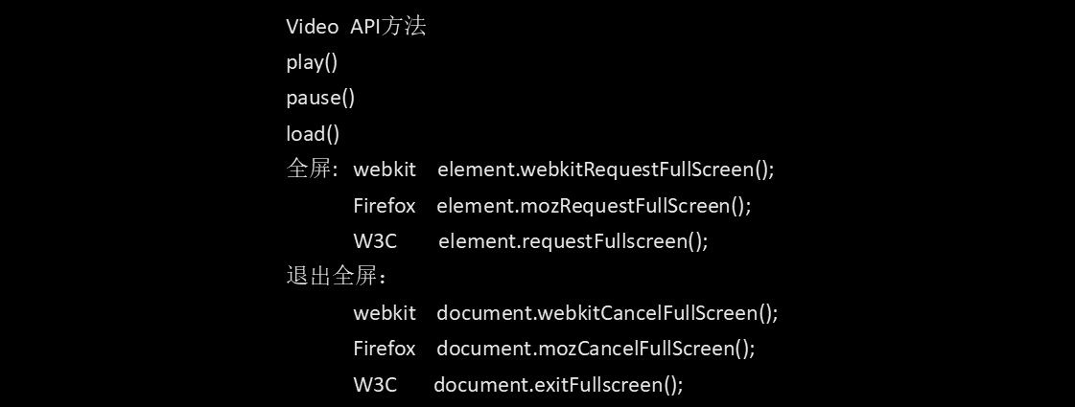
多媒体
HTML5+CSS3
01

Slide 6
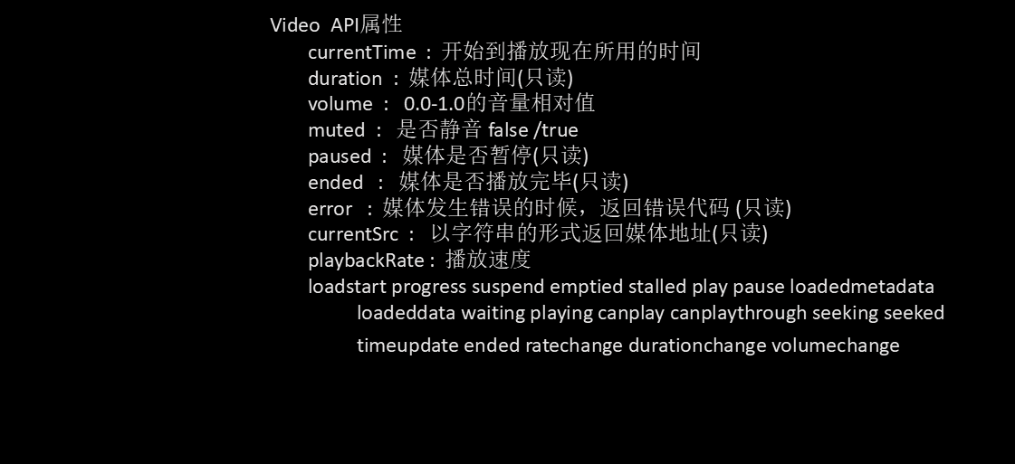
多媒体
HTML5+CSS3
01

Slide 7

多媒体
HTML5+CSS3
01

Slide 8
多媒体
HTML5+CSS3
      window.AudioContext = window.AudioContext|| window.webkitAudioContext|| window.mozAudioContext; window.requestAnimationFrame = window.requestAnimationFrame || window.webkitRequestAnimationFrame || window.mozRequestAnimationFrame || window.msRequestAnimationFrame;
01

Slide 9
多媒体
HTML5+CSS3
      //创建一个与音乐频次等长的数组
      var voicehigh = new Uint8Array(analyser.frequencyBinCount);
      //将分析出来的音频数据添加到数组里面
      analyser.getByteFrequencyData(voicehigh);
01

Slide 10
潭州学院
付出不亚于任何人的努力!
End

